Slide 1

Русская скульптура
XVIII века

Slide 2
Особенности развития русской скульптуры в начале XVIII века
Относительно слабое развитие русской пластики в первой половине века – отсутствие значительных традиций и школ.
Ограниченное запретами православной христианской церкви развитие древнерусской скульптуры.
Успешно развивается народная деревянная скульптура, особенно на севере России.
В начале века работают, в основном, скульпторы-иноземцы.

Slide 3
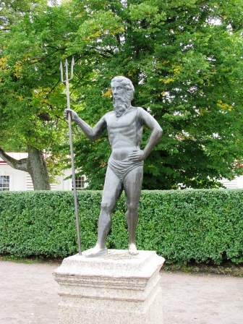
Появляется большой интерес к круглой станковой скульптуре и к портретному бюсту. Одним из самых первых произведений новой русской пластики явилась статуя Нептуна, установленная в Петергофском парке. Отлитая из бронзы в 1715—1716 гг., она еще близка к стилю русской деревянной скульптуры 17—18 веков.

Slide 4
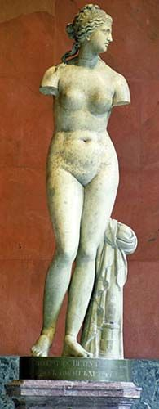
Петр дал указания покупать за границей античные статуи и произведения современной скульптуры. Была приобретена, в частности, замечательная статуя, известная под названием «Венера Таврическая»
Заказывались разнообразные статуи и скульптурные композиции для дворцов и парков Петербурга

Slide 5
Выдающиеся скульпторы XVIII века
Карло Бартоломео Растрелли
Этьен Морис Фальконе
Федот Иванович Шубин
Михаил Иванович Козловский
Иван Петрович Мартос

Slide 6
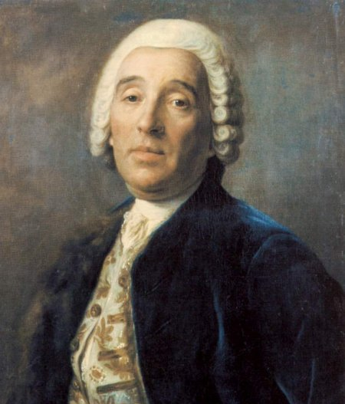
Карло Бартоломео Растрелли
(1675-1744)
Скульптор, архитектор, резчик, представитель барокко.
Выходец из Италии. Учился во Флоренции.
С 1698 работал в Риме, с 1700 - в Париже.
В 1716 прибыл в Санкт-Петербург по приглашению Петра I
Убедительная психологическая характеристика, мастерская передача фактуры и барочная пышность

Slide 7
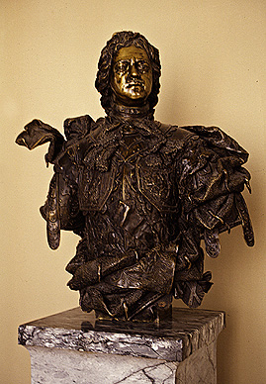
Произведения Карло Бартоломео Растрелли
Портретные бюсты Растрелли - скорее монументальные, а не станковые произведения. В них переданы не только индивидуальные черты отдельных лиц, но и характер целой эпохи.
Подлинной удачей Растрелли является бронзовый бюст Петра I: образ, исполненный неукротимой энергии, правдивый и живой, очень динамичный по форме.

Slide 8
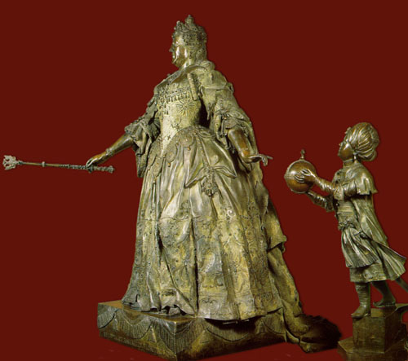
Произведения Карло Бартоломео Растрелли
В 1741 году скульптор закончил работу над статуей "Анна Иоанновна с арапчонком", в которой органично соединились портретная характеристика и монументальное обобщение.
Если в образе Петра и его сподвижников - порыв и горение, то в названном произведении - олицетворение одного из самых мрачных периодов истории России.

Slide 9
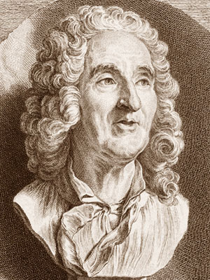
Этьен Морис Фальконе
(1716 – 1791)
Сын простого столяра
Первоначальные навыки в скульптуре получил у своего дяди - мраморщика Никола Гильома
В 28 лет. поступил а Парижскую Королевскую академию
В 1766 г. Приезжает в Санкт-Петербург, где работает над конной скульптурой «Медного всадника»

Slide 10
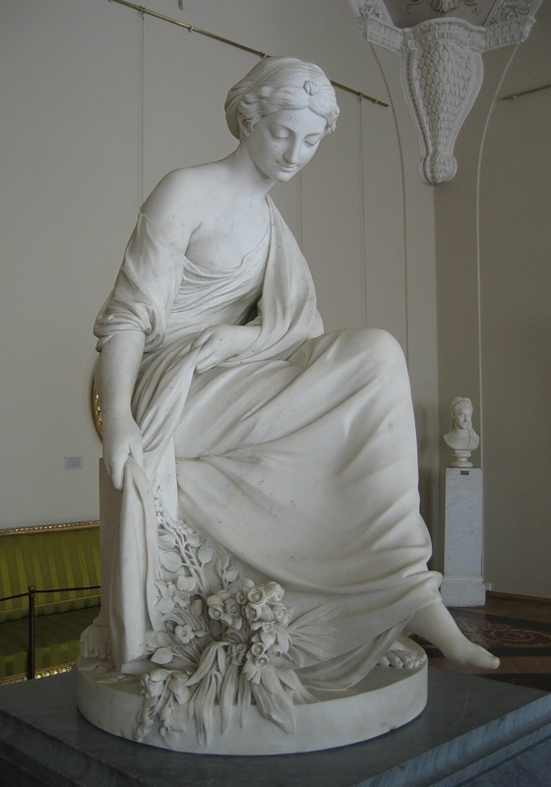
Произведения Этьена Мориса Фальконе
Зима
Работы Фальконе полны обаяния, они словно источают свет и озарены улыбкой их создателя, влюбленного в жизнь и красоту.
"Самое идеально прекрасное в скульптуре, как и в живописи, должно быть сгустком подлинно прекрасной природы", — писал Фальконе

Slide 11
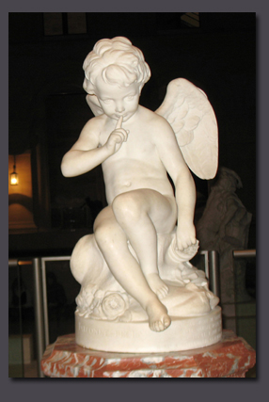
Произведения Этьена Мориса Фальконе
Грозящий амур
Автору удалось вдохнуть в мифологический образ бога любви ощущение естественности и жизненности.
Изящество, грация движений, таинственная улыбка, предвещающая очередную шалость амура, передают и прелесть детства, и опасное очарование лукавого божества.

Slide 12
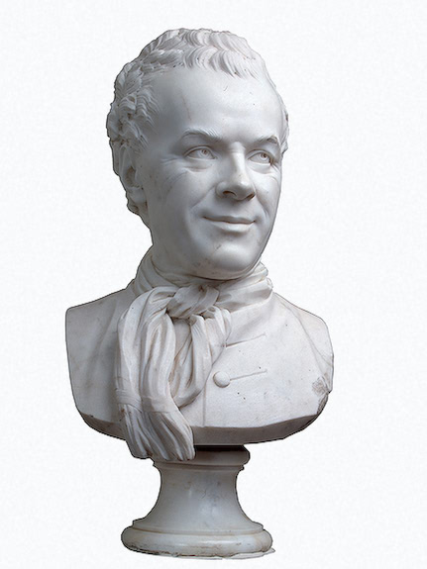
Произведения Этьена Мориса Фальконе
Анн - Мари Колло.
Портрет Э. Фальконе
Императрица пригласила Фальконе в Санкт-Петербург для создания памятника Петру I.
Двенадцать лет скульптор провел в России в сопровождении своей юной ученицы
Анн - Мари Колло

Slide 13
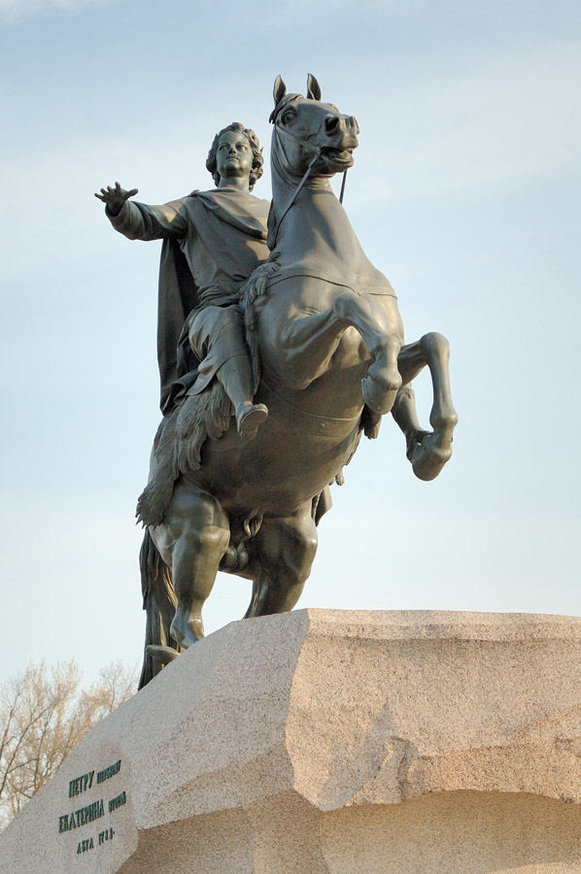
Произведения Этьена Мориса Фальконе
"Я ограничусь только статуей героя, которого не рассматриваю ни как полководца, ни как победителя. Надо показать людям прекрасный образ законодателя, простирающего свою десницу над страной... он поднимается наверх скалы, служащей пьедесталом — это символ побежденных трудностей".

Slide 14
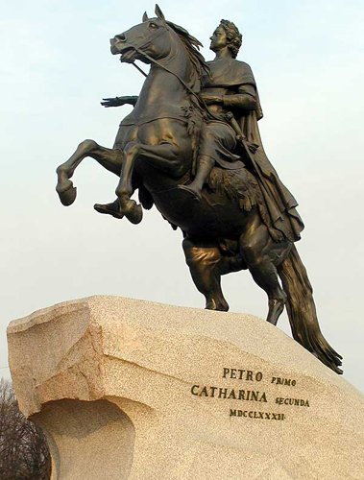
Произведения Этьена Мориса Фальконе
Самого всадника скульптор лепил, руководствуясь натурой - ему позировал генерал Мелиссино П.И., по росту и телосложению напоминавший Петра
Кони для работы над памятником были взяты из императорских конюшен: скакуны Бриллиант и Каприз. Скульптор избрал для памятника русскую «орловскую» породу

Slide 15
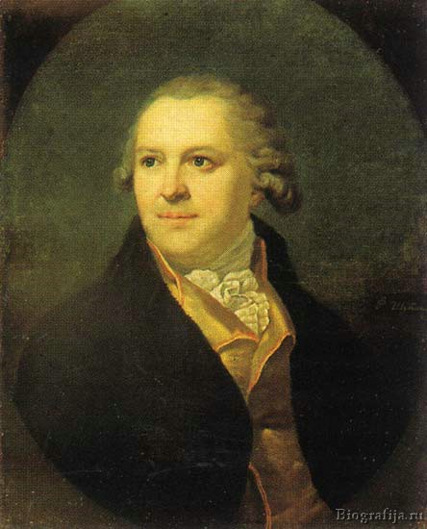
Федот Иванович Шубин
(1740—1805)
Сын свободного крестьянина, который знал грамоту и был первым учителем М. В. Ломоносова.
Еще в детстве занимался резьбой по кости и перламутру
Обучался в Академии Художеств у Николя-Франсуа Жилле
В мае 1767 года едет в Париж для дальнейшего обучения. Спустя 3 года в Рим
Удостоен звания академика Академии Художеств

Slide 16
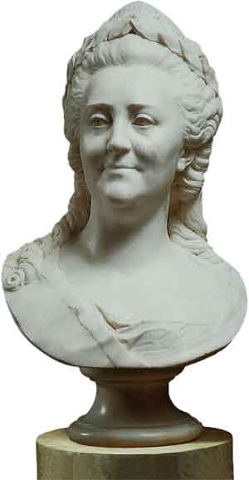
Произведения Федота Ивановича Шубина
Удачным оказался и мраморный бюст Екатерины II, несмотря на то, что эта работа была исполнена не с натуры
В 1774 году Академия художеств, нарушив устав, согласно которому звание академика полагается только за произведения исторического или мифологического жанра, присуждает его Шубину за портретный бюст императрицы.

Slide 17
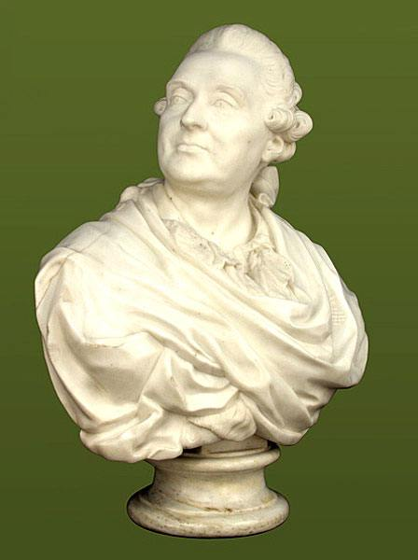
Произведения Федота Ивановича Шубина
Первой работой скульптора на родине был бюст екатерининского дипломата князя А. М. Голицына, одно из самых блестящих произведений Шубина
Облик образованного вельможи, в котором тонкий ум сочетается со светской изысканностью, а чувство превосходства над окружающими с усталостью стареющего человека, показан проникновенно и выразительно.

Slide 18
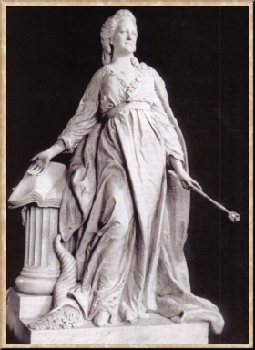
Произведения Федота Ивановича Шубина
Обособленно стоит в творчестве Шубина статуя «Екатерина II — законодательница» (1789—1790).
Эта статуя, изображающая императрицу в образе богини Минервы, пользовалась большим успехом, но от императрицы скульптор не получил вознаграждения, не получил и профессорского места в Академии

Slide 19
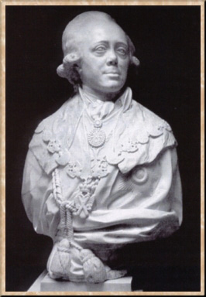
Произведения Федота Ивановича Шубина
Шедевром портретного искусства является бюст Павла I. Шубин раскрывает в нем всю сложность образа: надменность, холодную жестокость, болезненность и скрытое в глубине страдание. Тем не менее, работа скульптора Павлу понравилась.

Slide 20
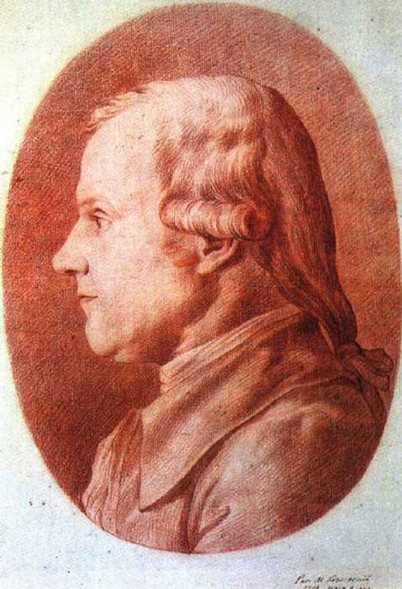
Михаил Иванович Козловский
(1753 – 1802)
Родился в семье флотского трубача
Получил воспитание в Санкт-Петербургской академии художеств
Продолжил образование в Риме (5 лет), и в Париже (1 год)
Возведён в звание академика, а вслед за тем повышен и в звание профессора

Slide 21
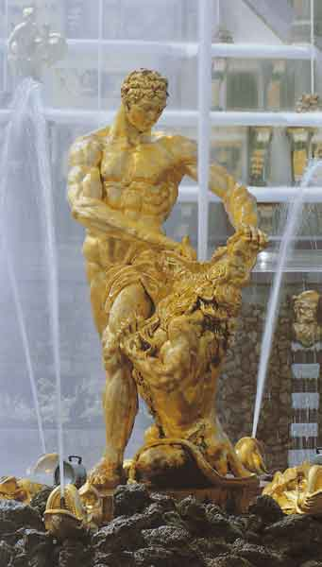
Произведения Михаила Ивановича Козловского
Козловского волновала тема подвига. Аллегорией победы России над Швецией в Северной войне явилась статуя для Большого каскада в Петергофе “Самсон, раздирающий пасть льва”
Богатырь Самсон олицетворяет Россию, а лев - побежденную Швецию. Мощная фигура Самсона дана художником в сложном развороте, в напряженном движении.

Slide 22
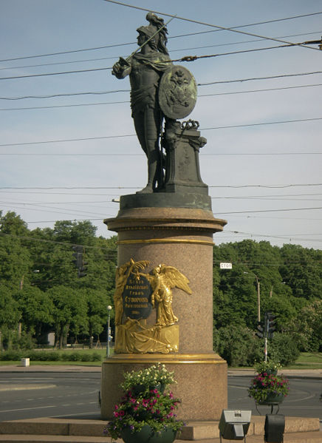
Произведения Михаила Ивановича Козловского
Важнейшее произведение Козловского — памятник А. В. Суворову (1799— 1801) в Петербурге на Марсовом поле. Козловский создал обобщенный образ воина, идеального полководца, героя, воплотив в нем идею военной мощи и триумфа России, гражданственности и героики.

Slide 23
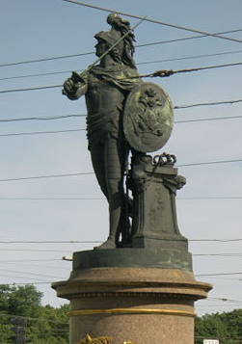
Художник пришел к мысли представить Суворова "богом войны" с мечом и щитом в руках.
Для прославления силы и мужества русского полководца Козловский обратился к аллегорической форме, создав идеализированный обобщенный образ воина. В нем нет конкретных черт личности Суворова.
Главная мысль, выраженная художником в памятнике, - показать отвагу, решимость, непоколебимую волю полководца.
Памятник Суворову - вершина творчества скульптора. Его появление было крупнейшим событием в художественной жизни России. С него начинается история русской монументальной скульптуры XIX века.

Slide 24
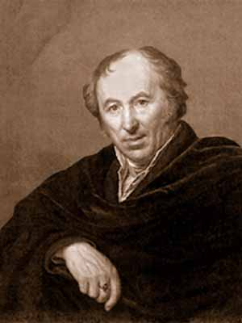
Иван Петрович Мартос
(1754 – 1835)
Русский скульптор-монументалист украинского происхождения
После окончания Академии Художеств с малой золотой медалью, продолжает обучение в Риме (6 лет)
По возвращении был назначен преподавателем ваяния в Академии, а вскоре – уже старшим профессором, затем — ректором и, наконец, — заслуженным ректором скульптуры
Заслужил уважение Павла I, Александра I и Николая I

Slide 25
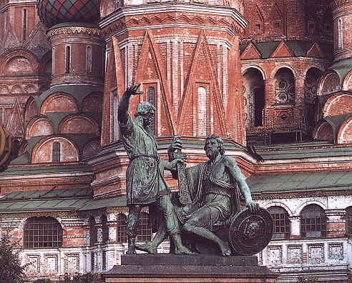
Произведения Ивана Петровича Мартоса
Памятник Минину и Пожарскому у Храма Василию Блаженному на Красной Площади

Slide 26
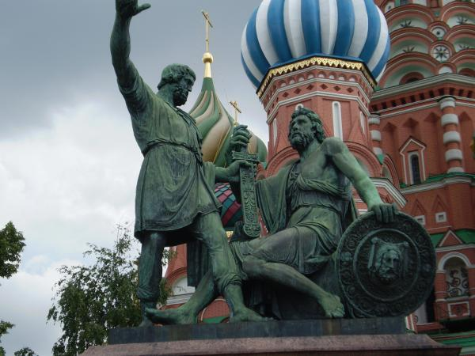
Произведения Ивана Петровича Мартоса
Мартос изображает момент, когда Минин обращается к раненому князю Пожарскому с призывом возглавить русское войско и изгнать поляков из Москвы.
В памятнике Мартос утверждает ведущее значение Минина, который наиболее активен в композиции. Стоя, он одной рукой как бы вручает Пожарскому меч, а другой показывает ему на Кремль, призывая встать на защиту отечества.
Этот памятник был первым в Москве, поставленным не в честь государя, а в честь народных героев.

Slide 27
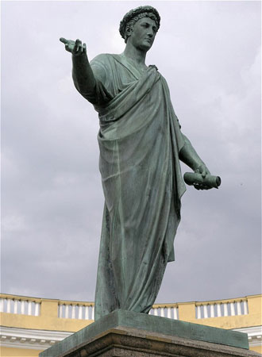
Произведения Ивана Петровича Мартоса
Одним из лучших произведений позднего периода творчества Мартоса является памятник Ришелье в Одессе (1823 - 1828), выполненный в бронзе.
Мартос изображает Ришелье в образе мудрого правителя. Он похож на юного римлянина в длинной тоге и лавровом венке.

Slide 28
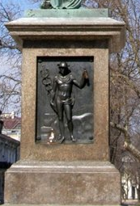
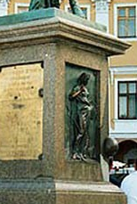
Лаконичные, компактные формы, подчеркнутые высоким пьедесталом с изображением аллегорий Правосудия, Торговли и Земледелия, придают памятнику монументальную торжественность

